Slide 1
주행 영상 데이터 (BDD100)를 이용한 블랙박스 사진 밝기 전환 인공지능 (AI)
17
ㅓ게인
조선대학교 컴퓨터공학과
산학캡스톤디자인 04분반
발표자 : 고창환
조원 : 김선영
김장섭
박경민
이상은
2022.04.04

Slide 2
목차
01
조원 소개 및
금주 활동 내용
02
개발 동기
03
구현환경 및
알고리즘 소개
04
금주 진행 계획
05
참고 사이트 및
참고 서적
목차도 발표할 때 더 매끄러운 방향으로 고쳐봤어.

Slide 3
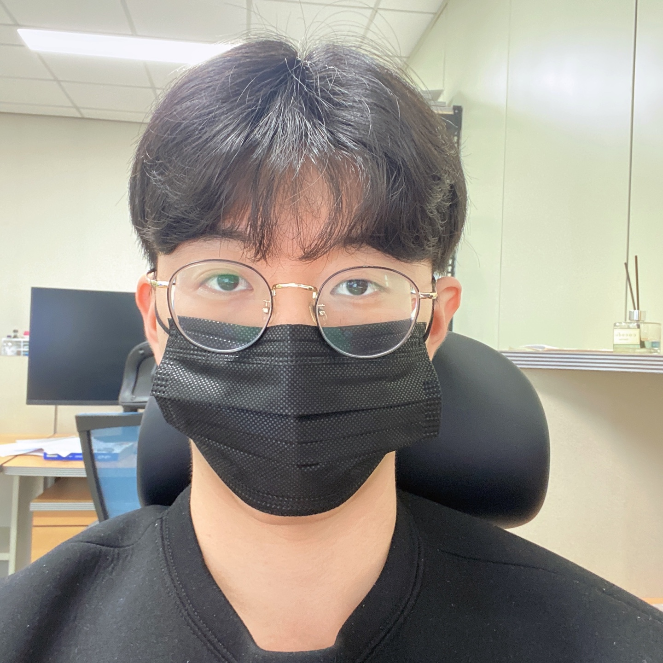
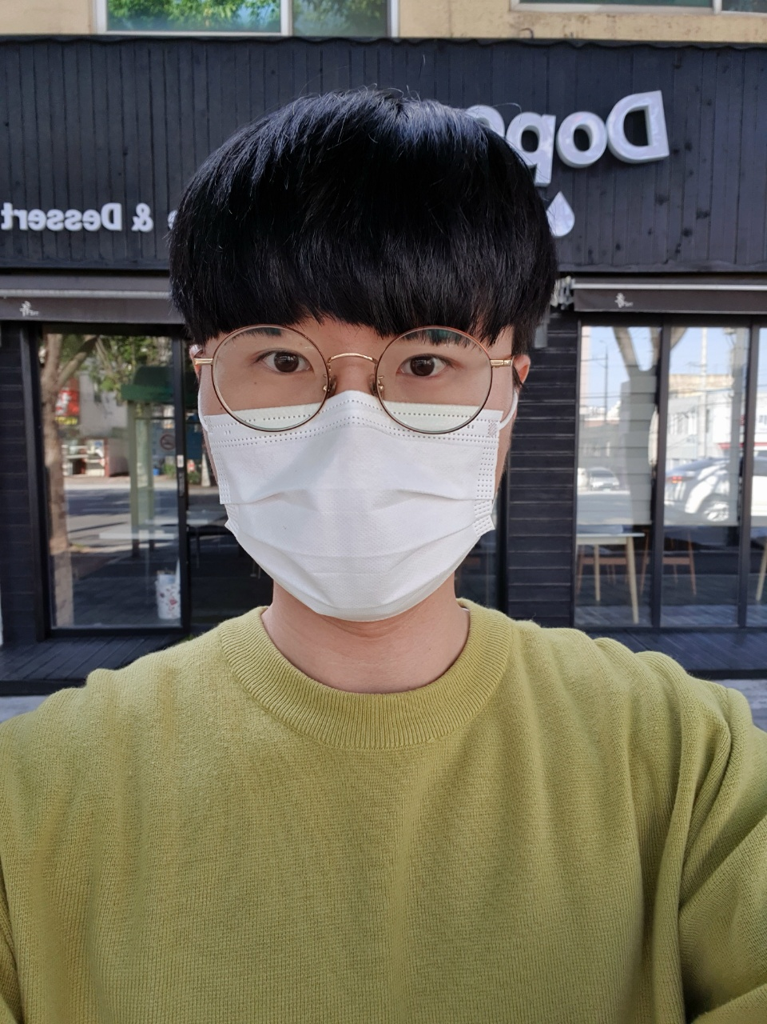

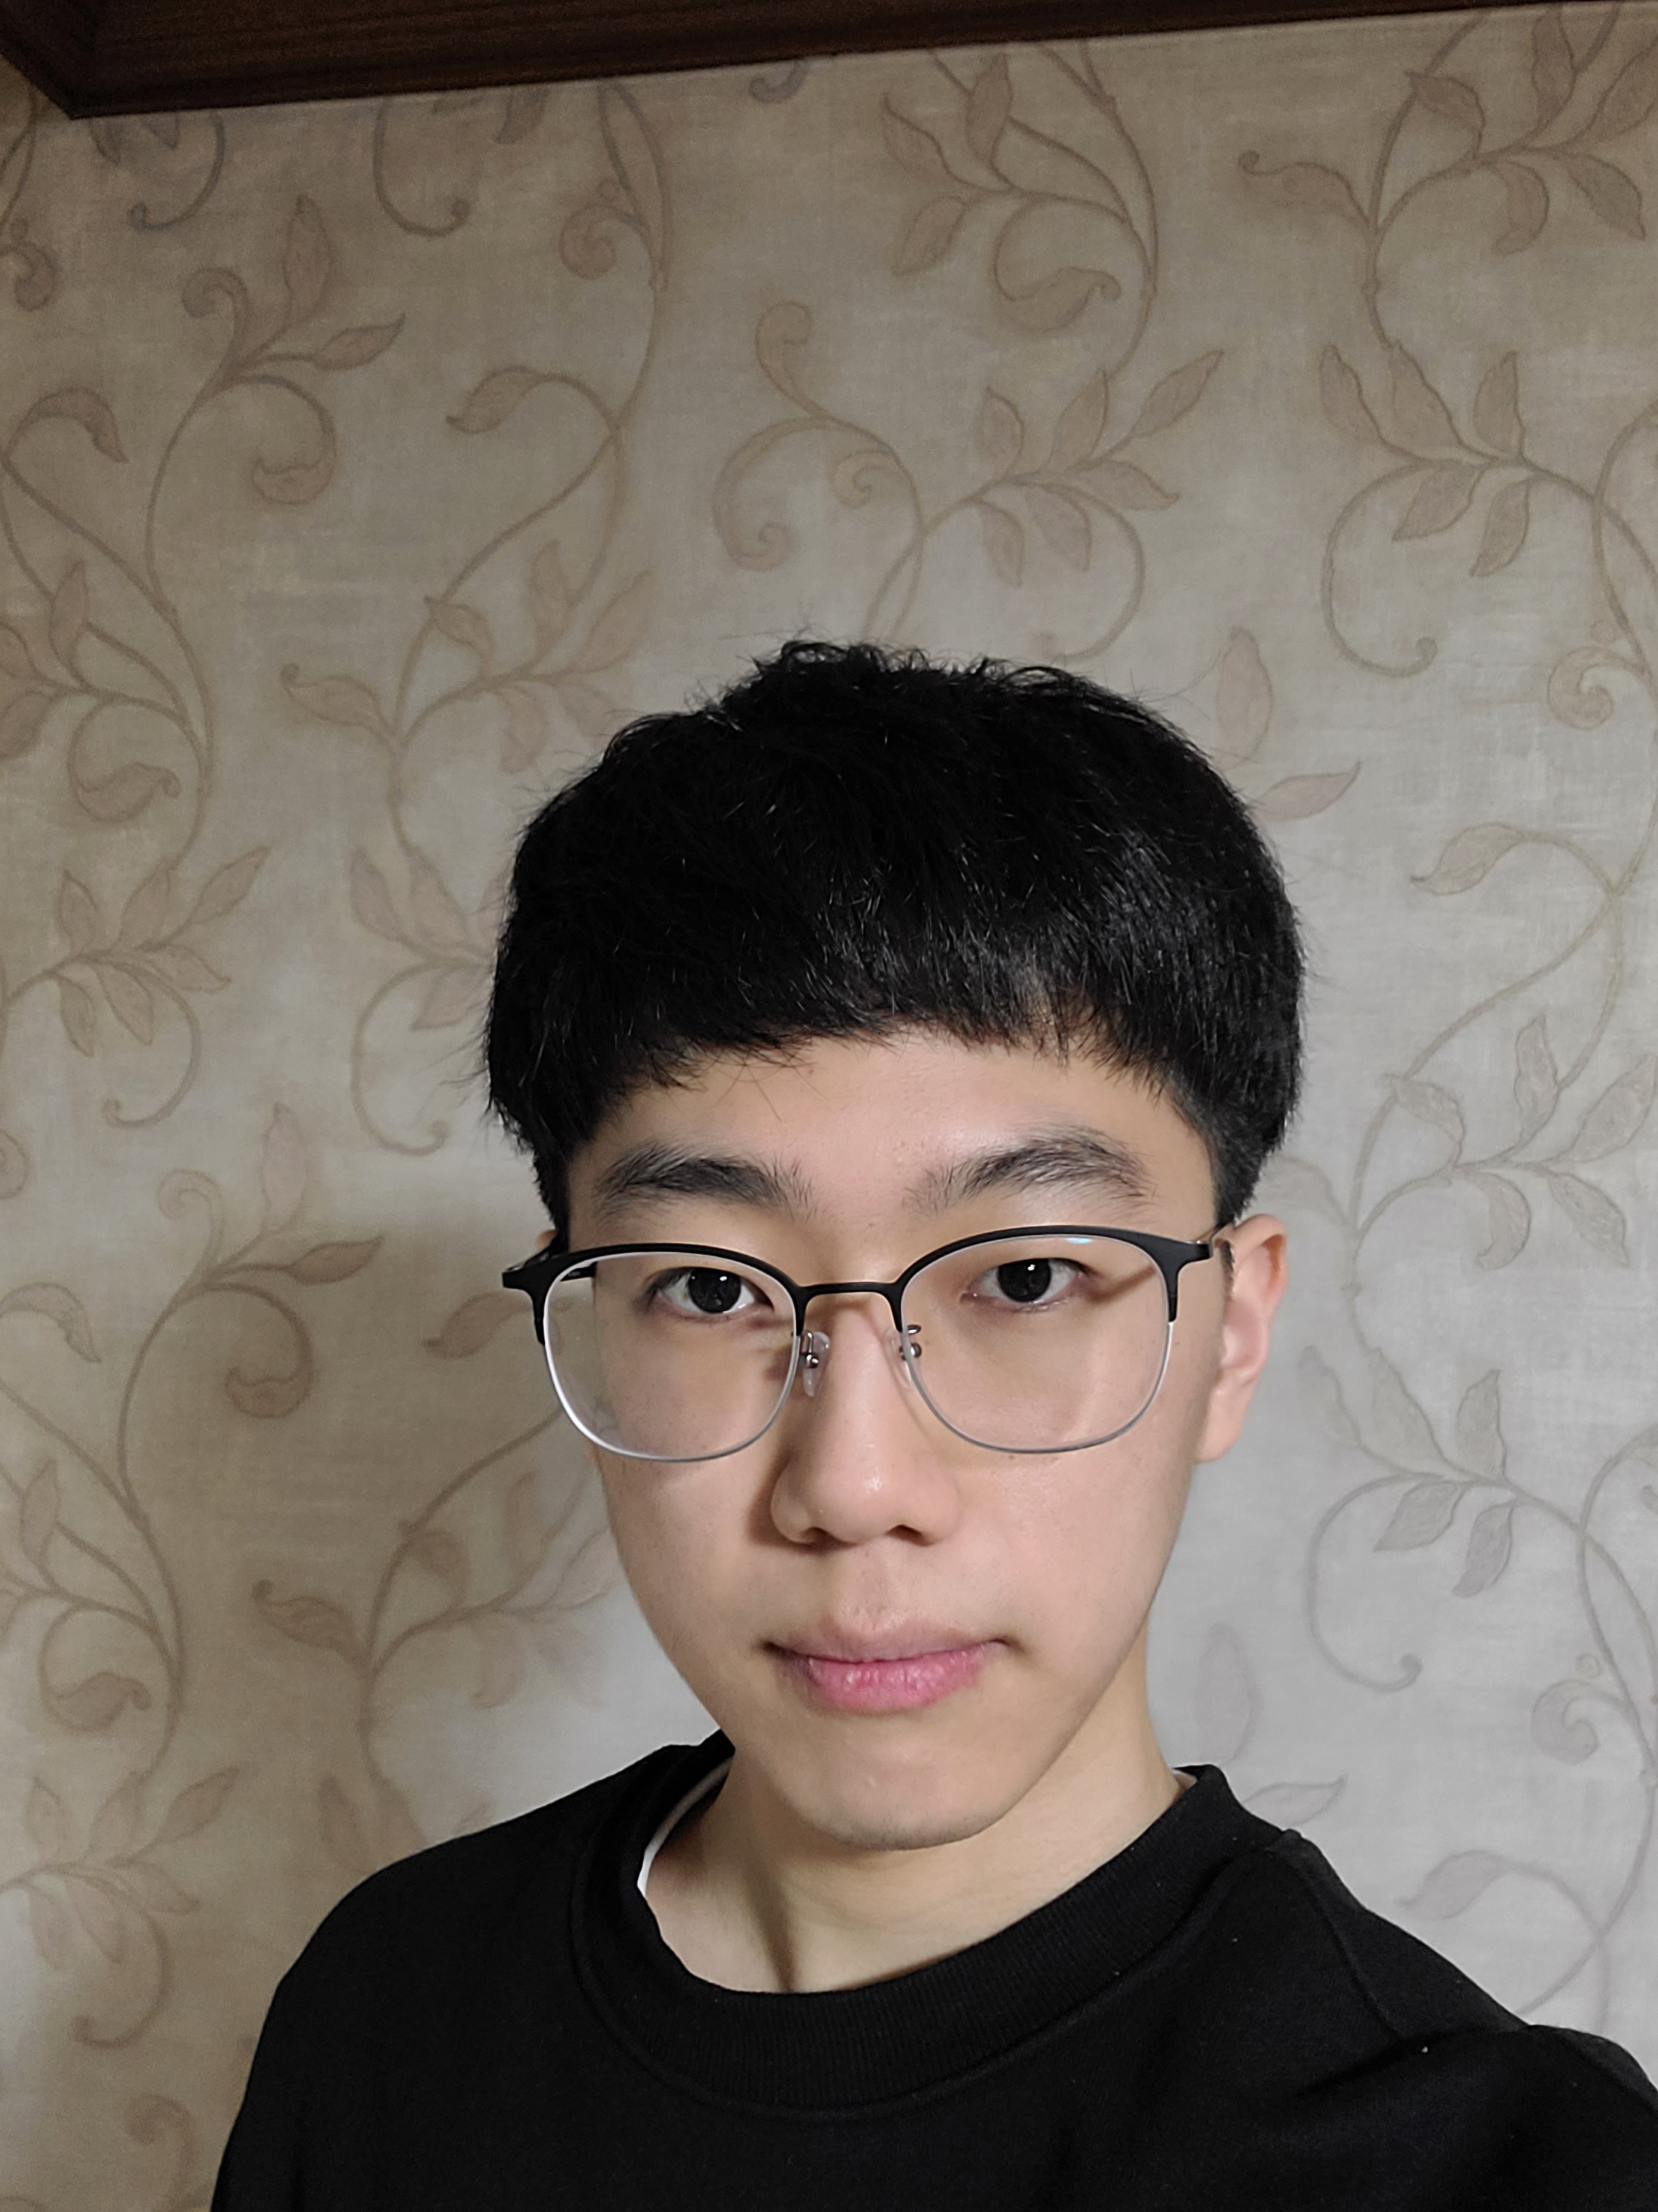
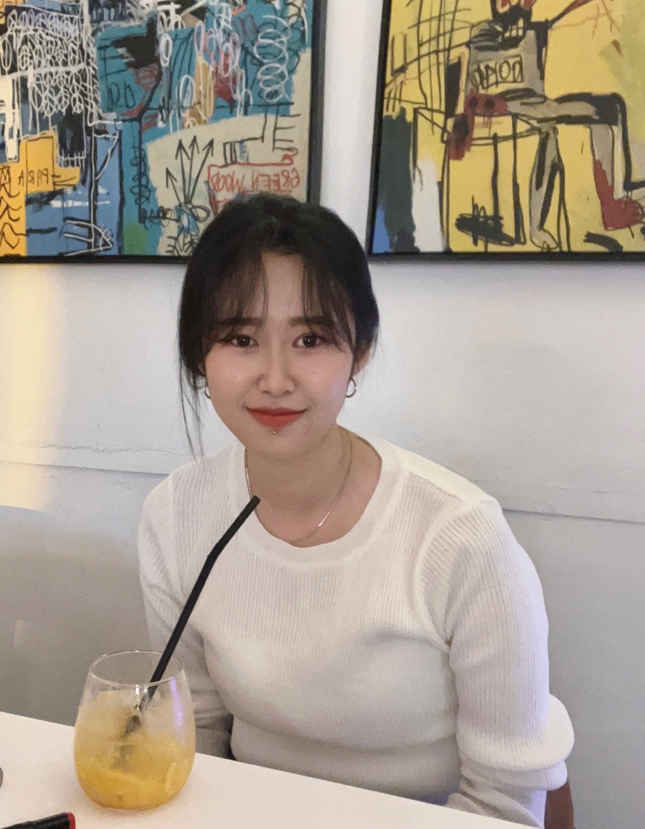
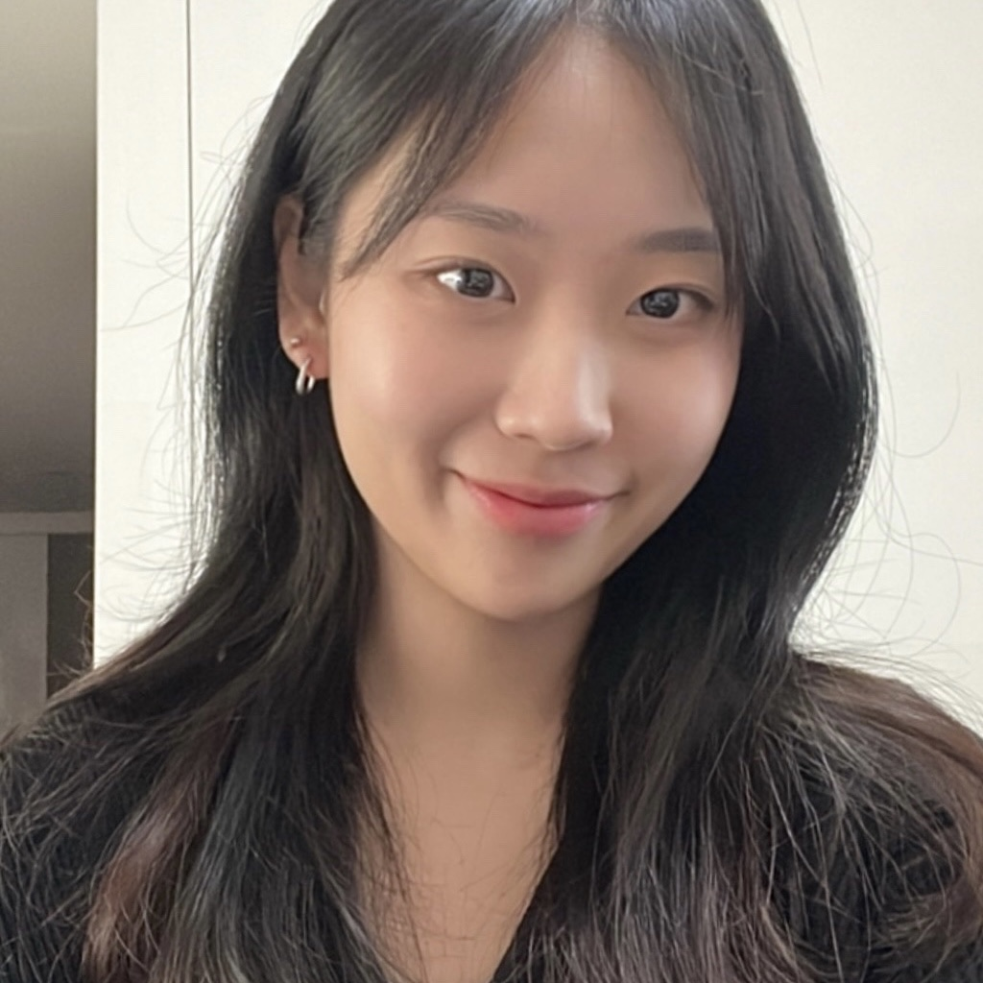
조원 소개
고창환
조장
wgosoo121@naver.com
김선영
메인 프로그램 구현
godfks7636@naver.com
김장섭
보조 프로그램 구현
kjs205404@naver.com
박경민
데이터 수집
nelbo209@naver.com
이상은
ppt 제작
dltkddms97@naver.com

Slide 4
금주 활동 내용
이번주에 활동 했던 것들을 이 ppt에 적으면 될 듯. 사진1장 zoom으로 한 것 추가하면 좋음! 주말에 한번 더 회의할 예정이니 사진은 그때 추가!

Slide 5

개발동기
야간 교통사고 발생 수 (90,197건) < 주간 교통사고 발생 수 (126,951건)
야간 교통사고 사망률 (2.1%) > 주간 교통사고 사망률(1.5%)
야간 교통사고 발생시 어둠으로 인해 시야 확보가 어려워 사고 위험성이 더 커짐
야간 사고 처리 시에 블랙박스 영상이 어두워 과실 판단, 번호판 식별이 어려움
위의 문제를 해결하고자 사고처리 시 블랙박스 영상의 밝기를 전환시켜 사고처리를 원활하게 할 수 있도록 도와줌
밝기 전환 시 빛 번짐으로 인한 화질 저하 문제를 해결하고자 빛 번짐을 최소화 하고자 함
영상 참고 : https://youtu.be/3_jGaO6CPP0?t=8
(스브스뉴스)
<교통사고 발생률>
<교통사고 사망률>
야간
41.5%
야간
2.1%
주간
1.5%
주간
58.5%

Slide 6



구현 환경
Pytorch
인공지능을 더 세밀하게 개발하고자 사용.
Jupyter Notebook
대화형 스크립트
Colab
GPU 사용 목적.
누나가 배경이 겹쳐서 마음에 들지 않으면 싶으면 수정해도 무방. 누나가 애니메이션 하는게 더 좋을 것 같아서 그 부분은 놔뒀어.

Slide 7
알고리즘 소개
CNN(합성곱 신경망)
시각적 이미지 분석에 일반적으로 사용되는 인공신경망의 한 종류.
입력 이미지로부터 특징을 추출하는 기법.
WHY?
각 부분을 설명하기보단 가장 중요한 부분만 설명하기로 결정했어.
첫번째 장은 개념 + 우리가 사용해야 하는 이유를 간단히 적음.
Ppt이미지 수정은 해도 좋아.
이미지를 인식하기 위해 패턴을 찾는 데 유용하기 때문.

Slide 8
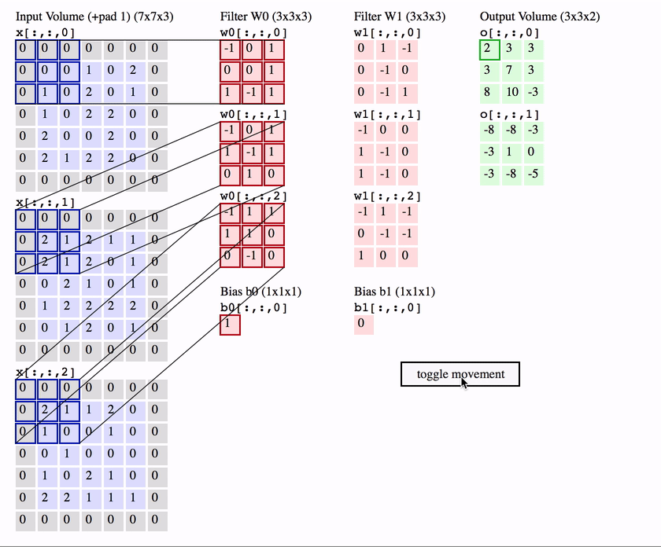
알고리즘 소개
1. 다음과 같이 7x7 픽셀 단위로 이루어진 이미지가 다음과 같이 0~255 사이의 숫자로 구성되어 있음.
2. CNN은 합성곱을 진행하기 위해서 임의의 필터를 생성함.
3. 그림과 같이 픽셀단위로
이동하면서 합성곱 과정을 수행함.
4. 이러한 결과를 사용해서 이미지를 분류해내거나 복구하는데 이용.
http://cs231n.github.io/convolutional-networks/

Slide 9
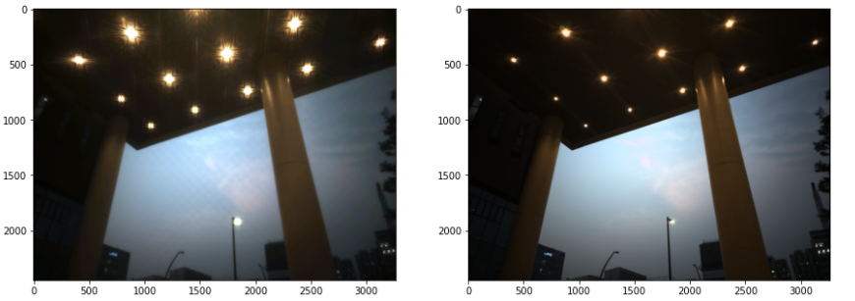
금주 진행 계획
1
금주에는 CNN기법을 이용해서
왼쪽과 같은 사진을 오른쪽 사진으로 복구하는 작업을 진행할 예정.
2번은 이번주에 하지 않을거라서 삭제하고 1번만으로 화면을 가득 채우게 수정해줄 것. 사진은 구도를 바꿔도 상관 없음. 글은 우리가 수정했으니 맞추면 될듯.

Slide 10
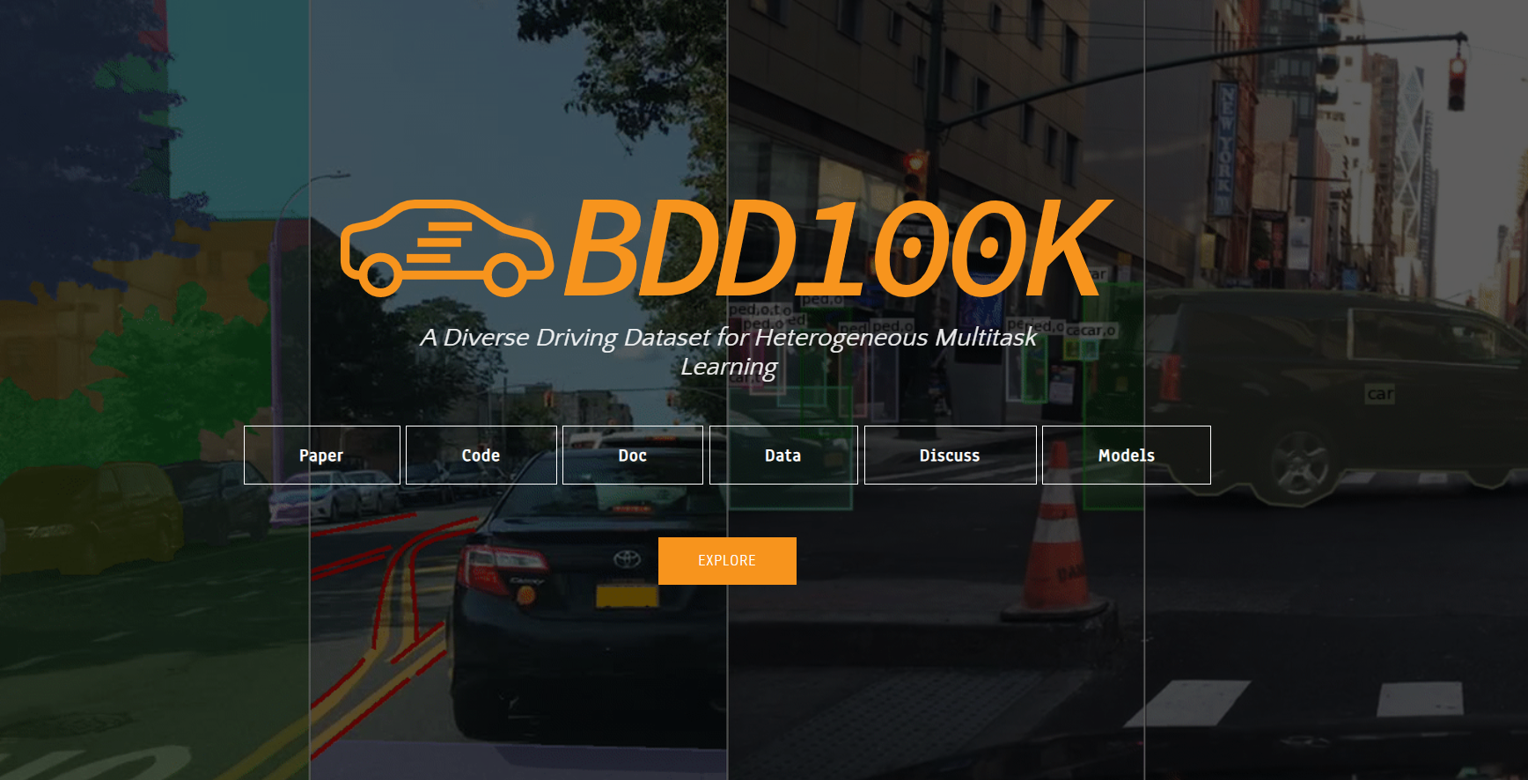
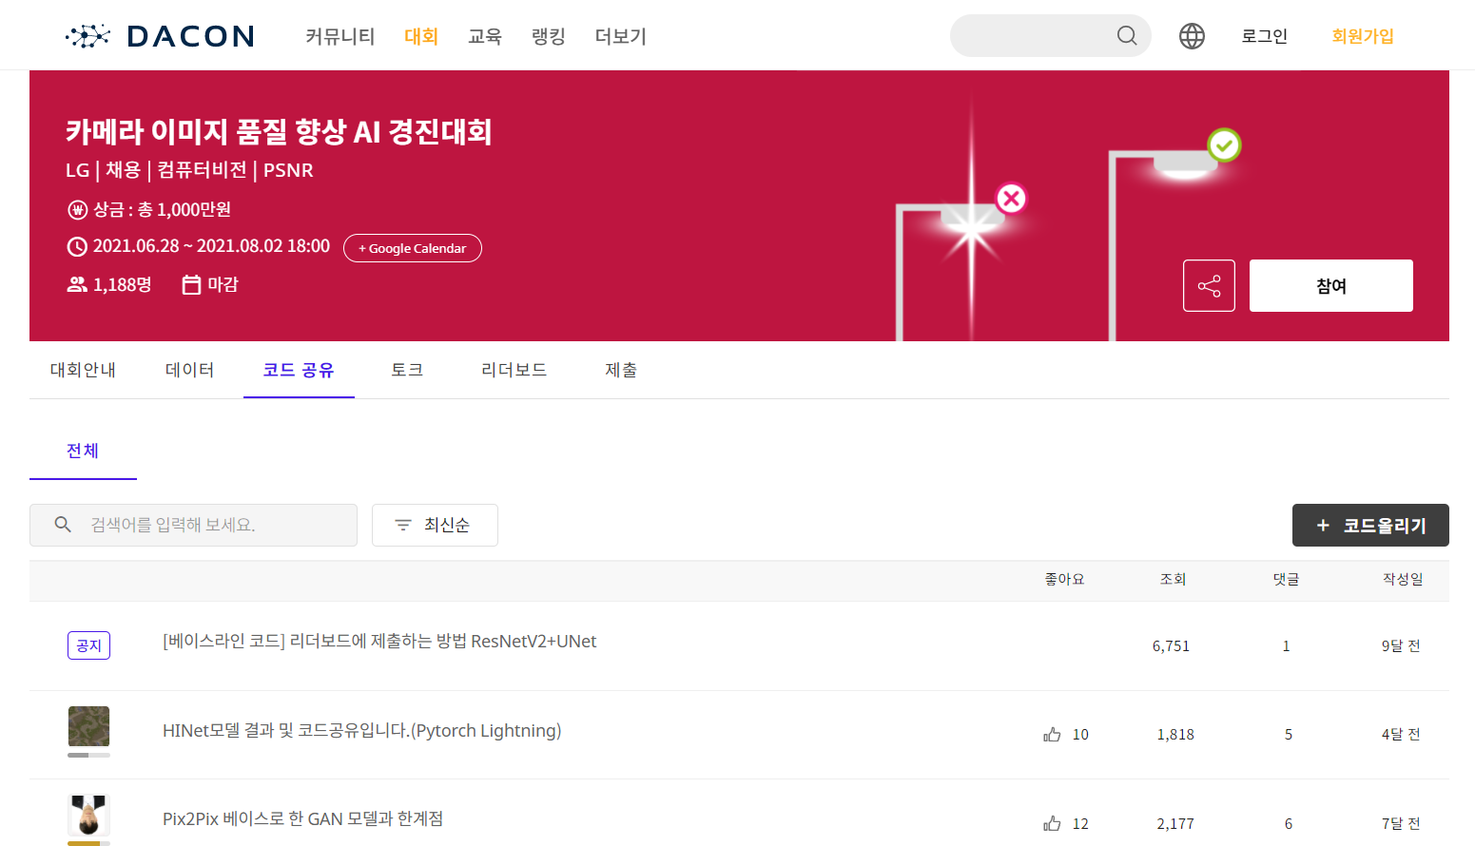
참고 사이트
BDD100K
주행 영상 데이터 수집
밝기 전환 학습에 사용
http://www.bdd100k.com
데이콘
이미지 데이터 수집
빛 번짐을 줄이기 위해 사용
https://dacon.io/competitions/official/235746/data

Slide 11
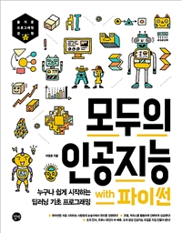
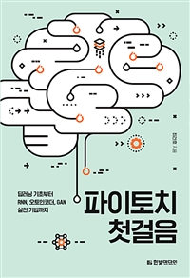
참고 서적
모두의 인공지능 with 파이썬
이영호
길벗
(2020)
인공지능 개념을 이해하기 위한 서적.
파이토치 첫걸음
최건호
한빛미디어
(2019)
라이브러리를 공부하고 인공지능을 개발하는데 참고하는 서적.

Slide 12
Q&A

